Slide 1
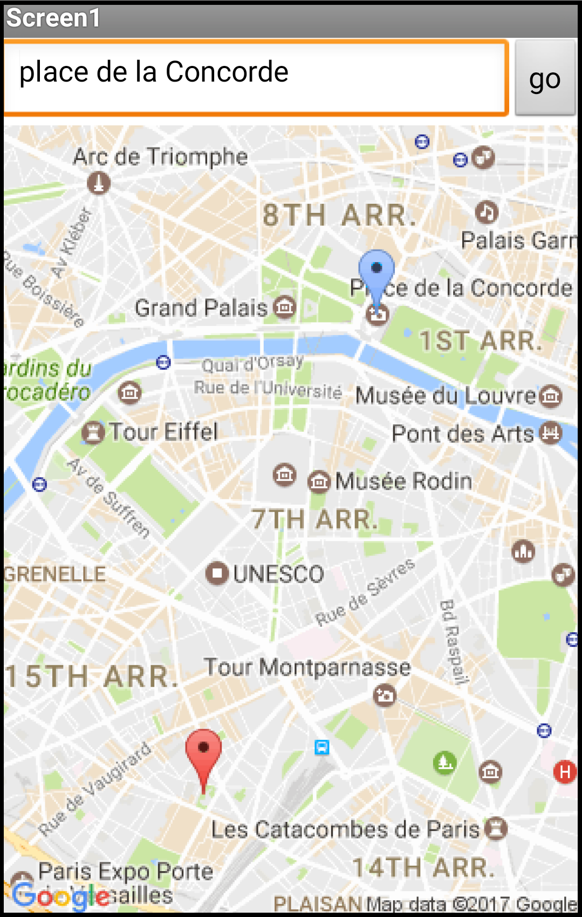

App Inventor
Géolocalisation
et
Cartes

